Slide 1
Кто такие рыбы?
Окружающий мир . 1 класс.
К учебнику А. А.Плешакова.
МБОУ СОШ № 26, Карпова С. А.

Slide 2
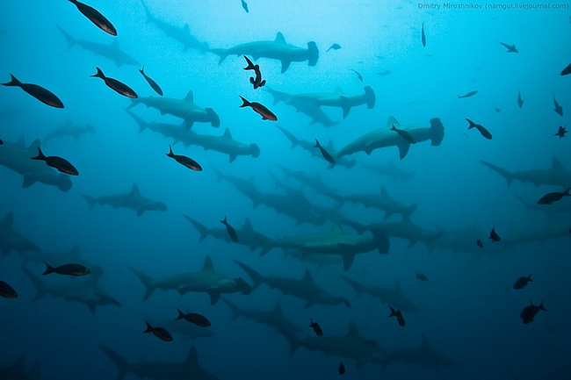
Что вы знаете о рыбах?

Slide 3
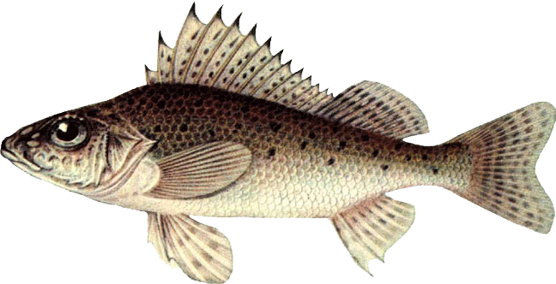
Рыбы прекрасно приспособлены для жизни вводе. Тела их обтекаемы, чтобы было легче плавать. Плавники и хвост помогают рыбам плавать. Хвостовой плавник толкает рыбу вперёд. Спинной плавник не даёт ей опрокинуться на бок. Грудные и брюшные плавники работают, как рули: с их помощью рыба поворачивает влево и вправо, погружается и всплывает.

Slide 4
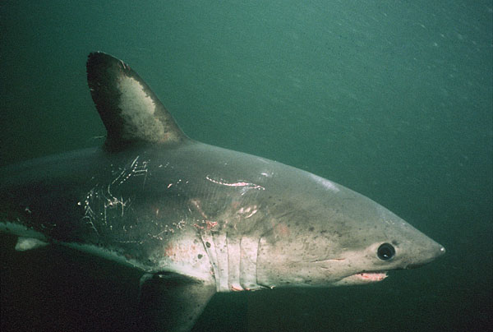
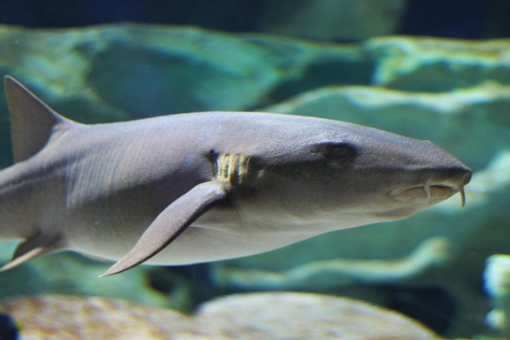
Рыбы не могут жить без кислорода. Большинство рыб получают его из воды с помощью жабр. Рыба заглатывает ртом воду и сразу же плотно его закрывает. Вода проходит через жабры, и содержащийся в ней кислород попадает в кровь. Вода выходит наружу через жаберные щели.

Slide 5
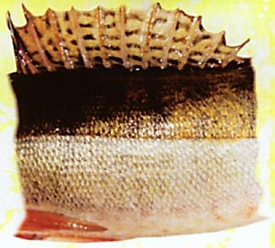
Удивительный орган рыб- боковая линия. Она проходит вдоль каждого бока рыбы и состоит из маленьких отверстий. С их помощью рыба чувствует малейшие колебания воды и таким образом избегает опасности.

Slide 6
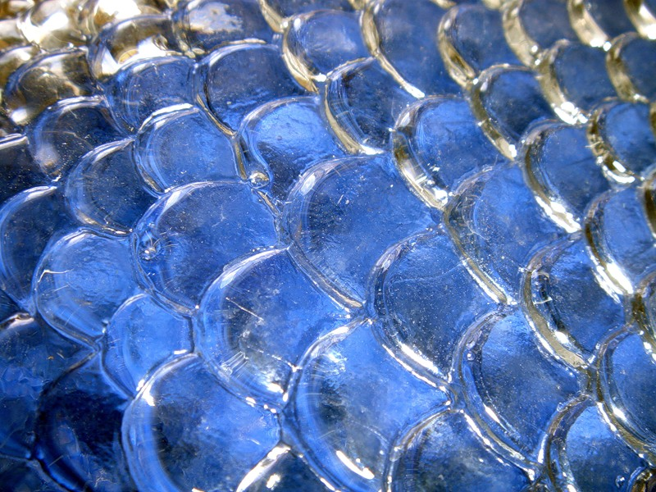
Отличительный признак рыб -чешуя. Рыбья чешуя растёт всю жизнь, нарастая колечками. Летом рыба быстро растёт – и колечко на чешуе широкое, а зимой почти не растёт и колечко получается узкое.

Slide 7

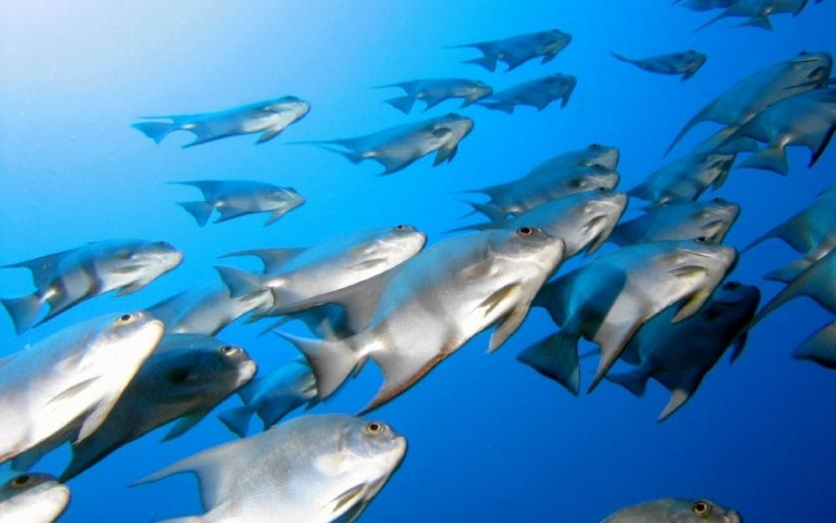
Есть у рыб плавательный пузырь, ни у кого другого его нет! – который помогает рыбам нырять, всплывать.

Slide 8
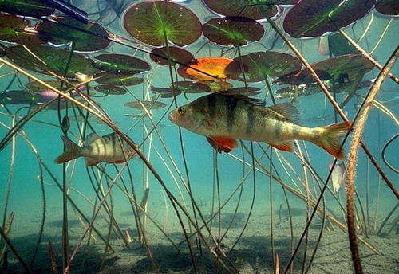
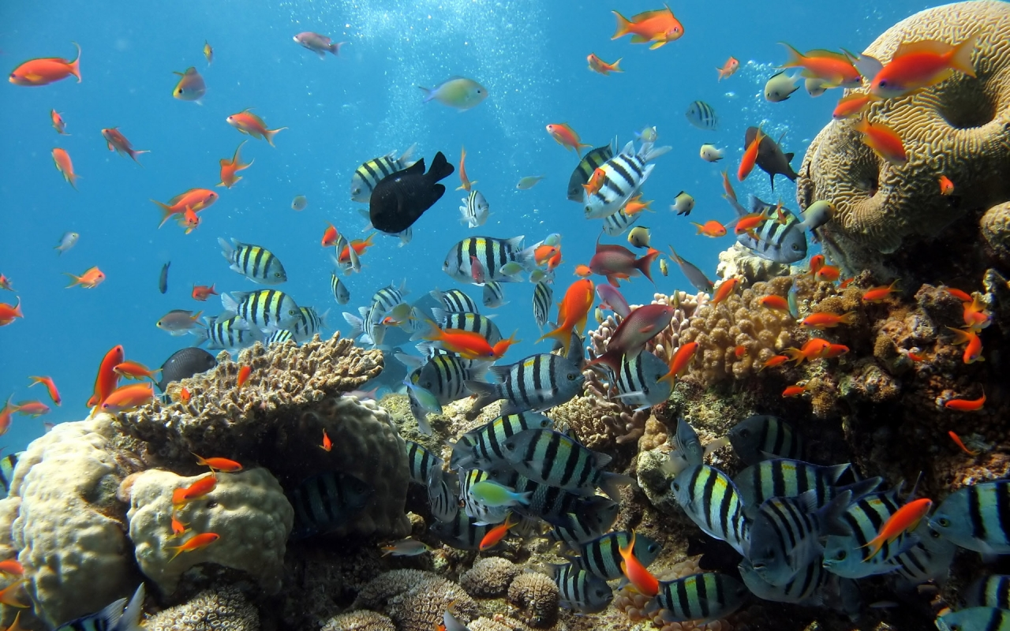
Рыбы бывают речные и морские.

Slide 9
На дне, где тихо и темно, лежит усатое бревно.

Slide 10
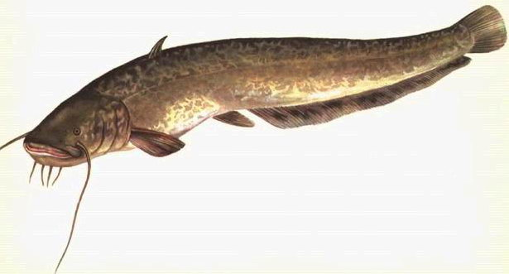
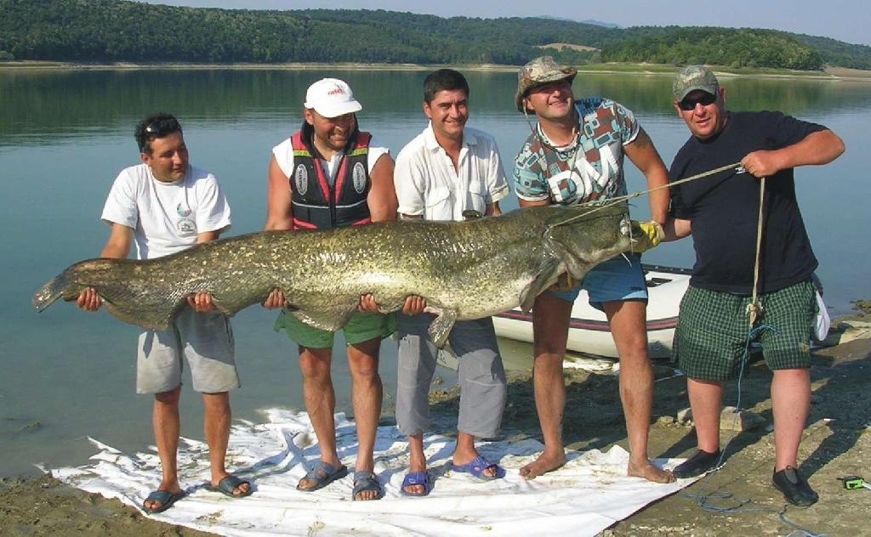
Сом

Slide 11
Хвостом виляет,
Зубаста, а не лает.

Slide 12
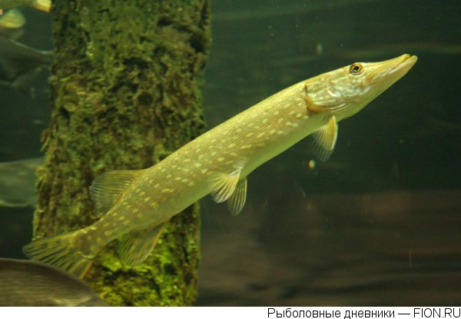
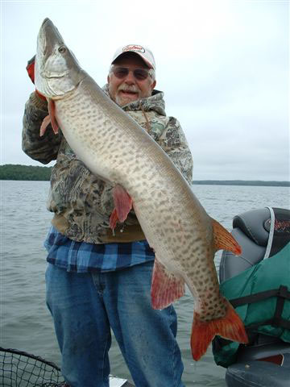
Щука

Slide 13
Мастер шубу себе сшил,
Иглы вынуть позабыл.

Slide 14
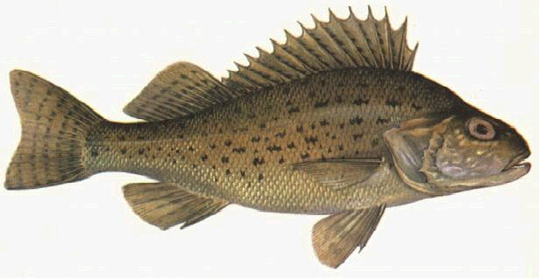
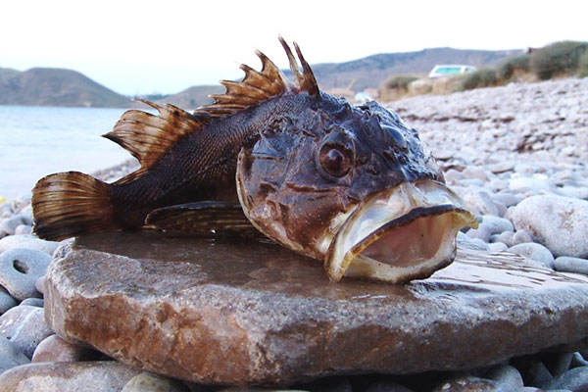
Ёрш

Slide 15
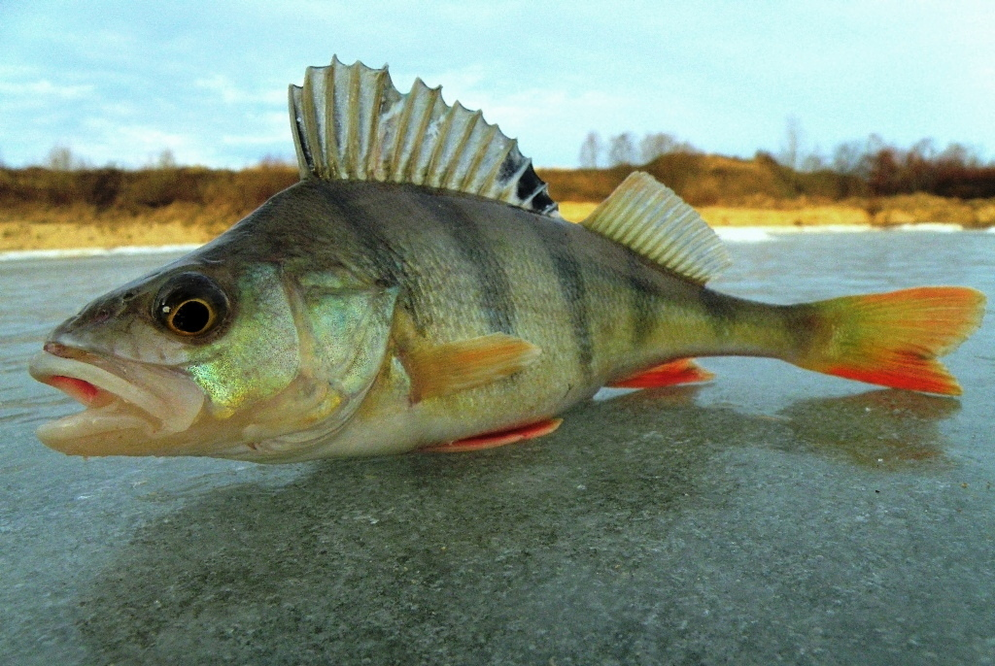
Окунь

Slide 16
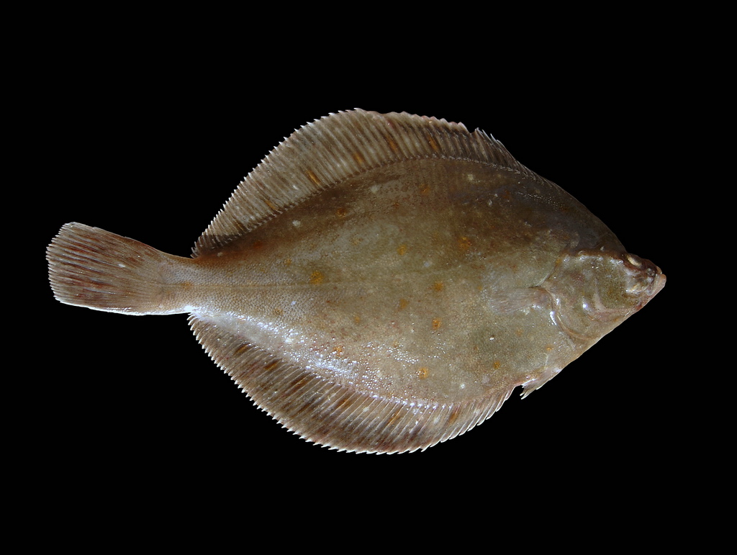
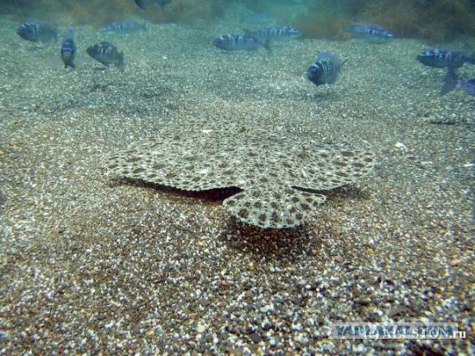
Морская рыба -камбала

Slide 17
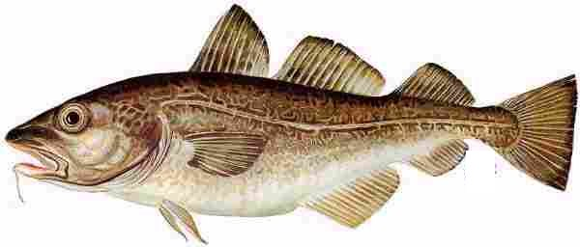
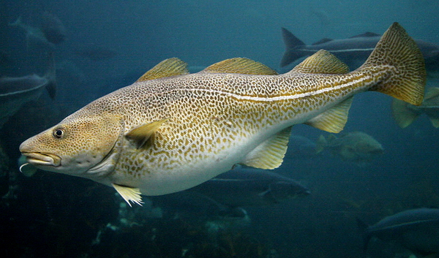
Треска

Slide 18
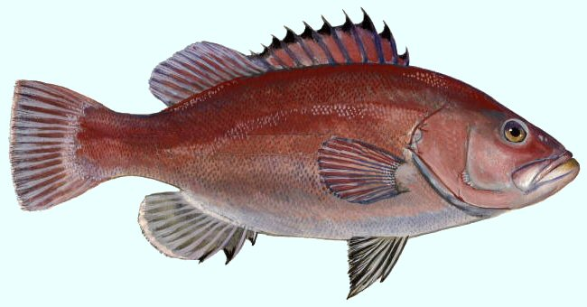
Морской окунь

Slide 19
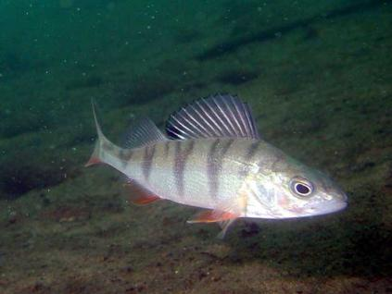
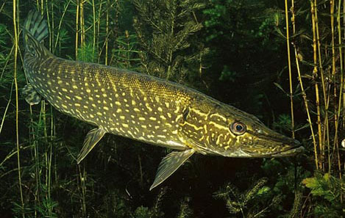
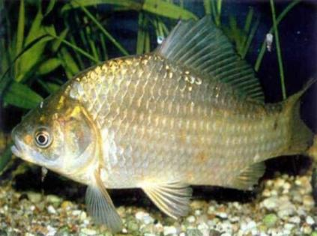
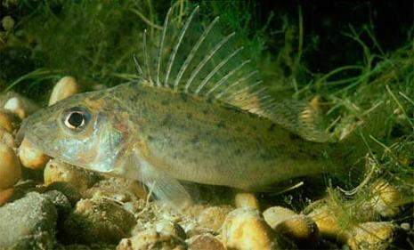
окунь
щука
Речные рыбы
карась
ёрш

Slide 20
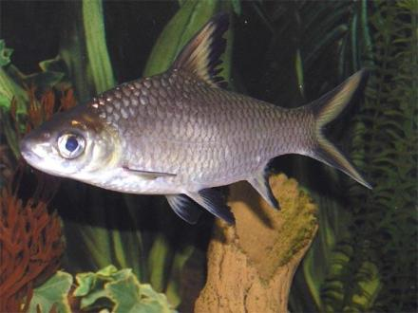
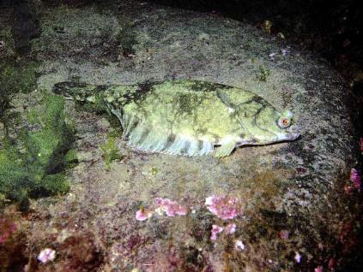
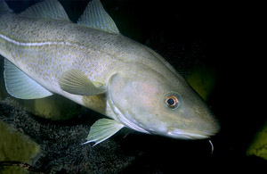
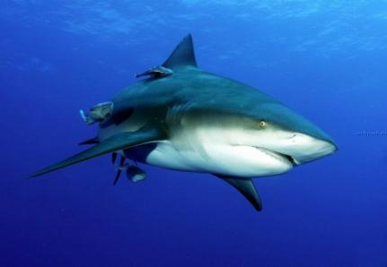
сельдь
камбала
Морские рыбы
акула
треска

Slide 21
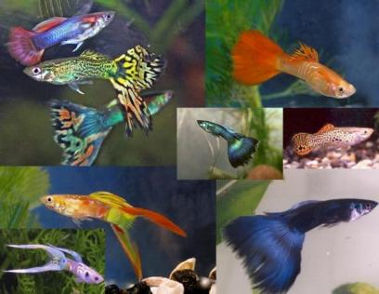
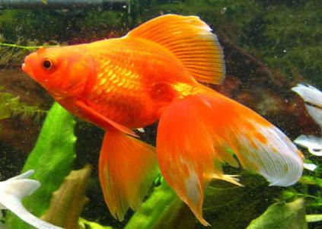
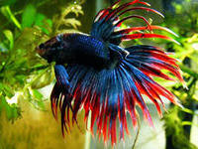
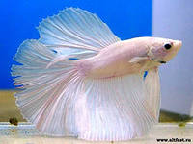
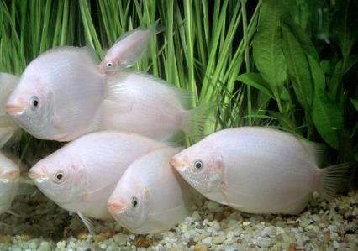
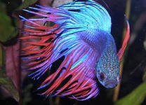
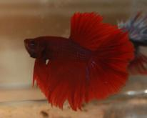
гуппи
Золотая рыбка
Аквариумные рыбки
петушки
гурами

Slide 22
РЫБЫ - ЭТО ЖИВОТНЫЕ, У КОТОРЫХ ТЕЛО ПОКРЫТО ЧЕШУЕЙ.
НАСЕКОМЫЕ
ПЕРЬЯМИ
ЧЕШУЕЙ
ЖИВОТНЫЕ

Slide 23
Что вы можете рассказать о рыбах?
На какие две большие группы можно разделить рыб?
Приведите примеры речных и морских рыб?

